Slide 1
Ir. Hence Sandi David Roring, S.Pd., M.T.

Slide 2
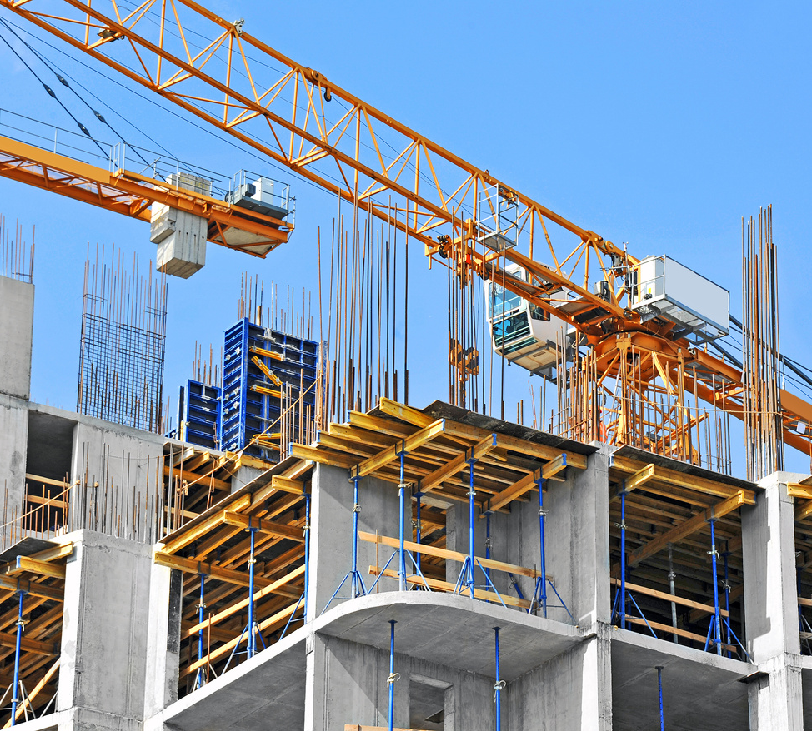
Peralatan Menggambar
MANUAL & COMPUTER

Slide 4
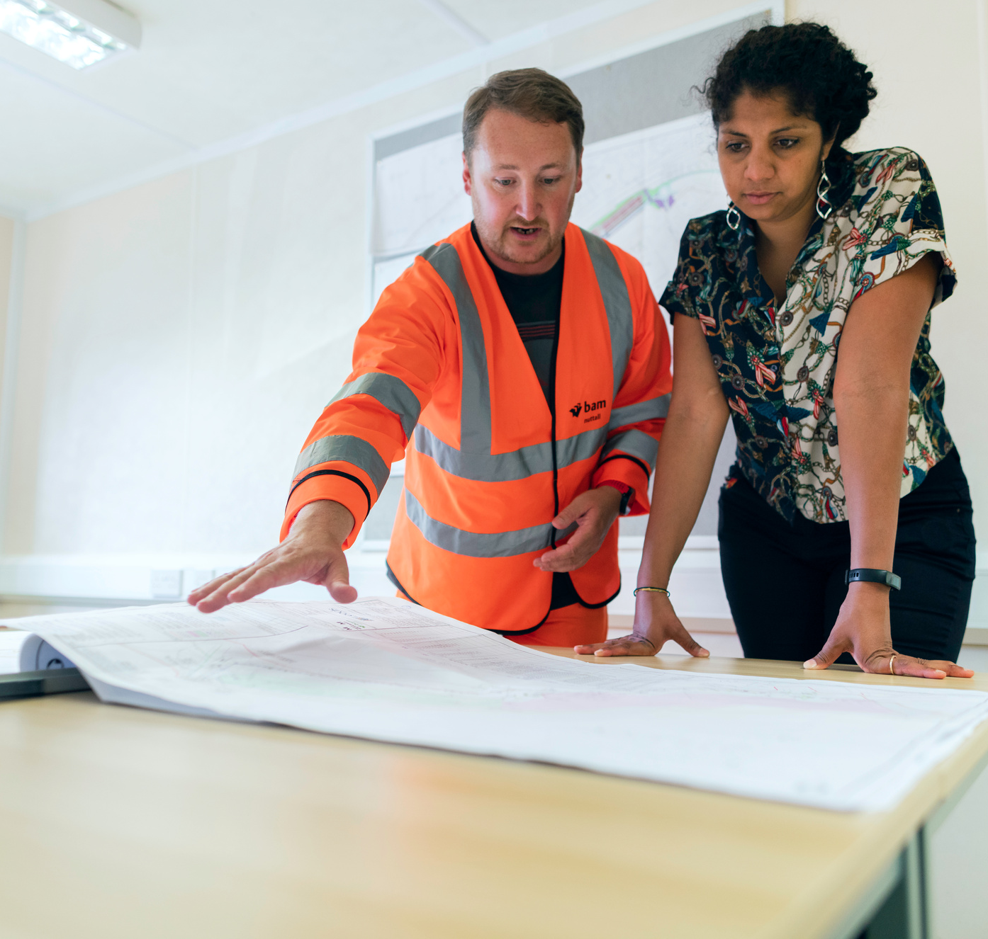
Peralatan Menggambar

Slide 8
Pensil

Slide 18
Pas. Dinding Bata
Pas. Pondasi Batu Kali
Urugan Tanah
Cor Beton
Urugan Pasir

Slide 19
Thank You

